Slide 1
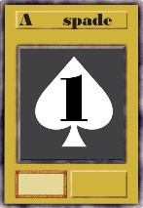



G2
赤嶺 明之介 家村 一摩
伊佐 志琉 山城 徹大

Slide 2
前回との変更点
バトルゾーンなどの背景の透過
ボタンのデザインの変更
バグがなくなった
JOKER(0/0 疾走)が召喚できるようになった
世代交代ができるようになった
カードのデザインの修正

Slide 3
デモプレイ

